Slide 1
Hrdinská epika a dvorská lyrika Mgr. Ludmila Růžičková
Střední průmyslová škola, Mladá Boleslav, Havlíčkova 456
CZ.1.07/1.5.00/34.0861
MODERNIZACE VÝUKY

Slide 2
Anotace
Předmět: český jazyk a literatura
Ročník: I. ročník SŠ
Tematický celek: Počátky české literatury do doby veleslavínské
Klíčová slova: hrdinský epos, dvorská lyrika, trubadúři
Forma: výklad
Datum vytvoření: 15. 06. 2013

Slide 3
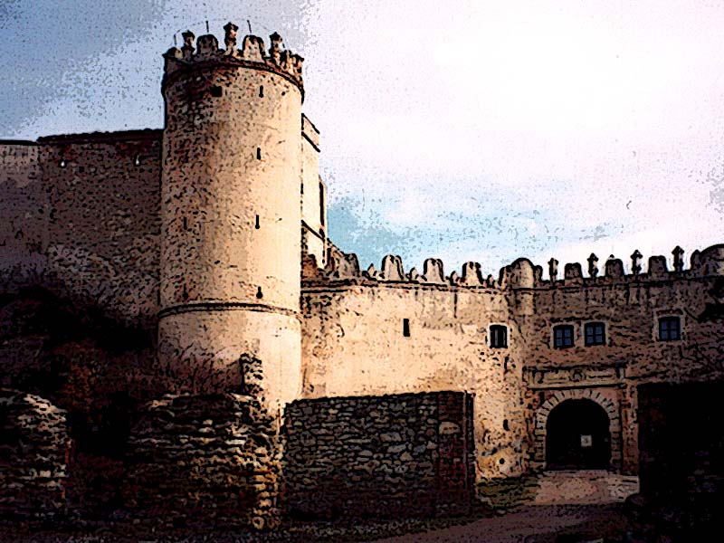
Hrdinská epika
a
dvorská lyrika
Obr. č. 1

Slide 4
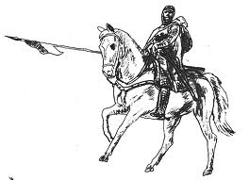
Hrdinský epos
rozsáhlá básnická skladba
líčí hrdinské činy významného rytíře
Francie Píseň o Rolandovi
Španělsko Píseň o Cidovi
Německo Píseň o Nibelunzích ukázka s. 50
Rusko Slovo o pluku Igorově Píseň o Rolandovi
Obr. č. 2

Slide 5
Obr. č. 3
Tapisérie z Bayeux 70 m dlouhá , 50 cm široká vyšívaná tkanina je jedinečným obrazovým dokumentem středověkých zbraní, oděvů a dalších předmětů
- zachycuje normanskou invazi do Anglie v 11. století

Slide 6
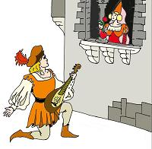
Dvorská lyrika
milostná poezie pěstovaná na šlechtických dvorech
přednes byl často doprovázen hrou na hudební nástroj
(loutna, flétna, bubínky …)
Obr. č. 4

Slide 7
Obsah písní
vyjádření lásky a obdivu k urozené dámě,
opěvování její krásy a šlechetnosti
Autoři
ve Francii trubadúři
v Německu minnesängři
v Čechách žakéři
/ukázka str. 52 Paní, srdce ve mně sténá/
Obr. č. 5

Slide 8
Formy dvorské lyriky
album (svítáníčko) jitřní píseň, loučení milenců za úsvitu
epištola milostný list
pastorela milostný dialog rytíře a pastýřky v přírodě
serena večerní píseň

Slide 9
Zdroje
SOCHROVÁ, M. Čítanka I. k Literatuře v kostce pro SŠ. 1. vyd. Havlíčkův Brod: FRAGMENT, 2007. ISBN 978-80-253-0186-9.
SOCHROVÁ, M. KOMPLETNÍ PŘEHLED české a světové LITERATURY. 1. vyd. Havlíčkův Brod: FRAGMENT, 2007. ISBN 978-80-253-0311-5.
Obr. č. 1 – regiony.cz: [ online] [ vid. 15.6.2013]. Dostupné z: http://regiony.ic.cz/clanky/morava/
Obr. č. 2 - Charakterdarstellung: [ online] [ vid. 15.6.2013]. Dostupné z:
http://www.vosegus.de/Charakterdarstellung.htm
Obr. č. 3 - mrugala.net : [ online] 12.4.2011 [ vid. 15.6.2013]. Dostupné z: http://medieval.mrugala.net/Tapisserie%20de%20Bayeux/Images/bt29.jpg
Obr. č. 4 - opicakuz.desitka.cz: [ online] 25.11.2012 [ vid. 15.6.2013]. Dostupné z: http://opicakuz.desitka.cz/images/hudba/trubadur.jpg
Obr. č. 5 - Trubadúrlíra: [ online] 20.8.2012 [ vid. 15.6.2013]. Dostupné z: http://katakurdisztan.hu/trubadur.html

